Slide 1

Итоги контрольно-надзорной деятельности за 2024 год

Slide 2
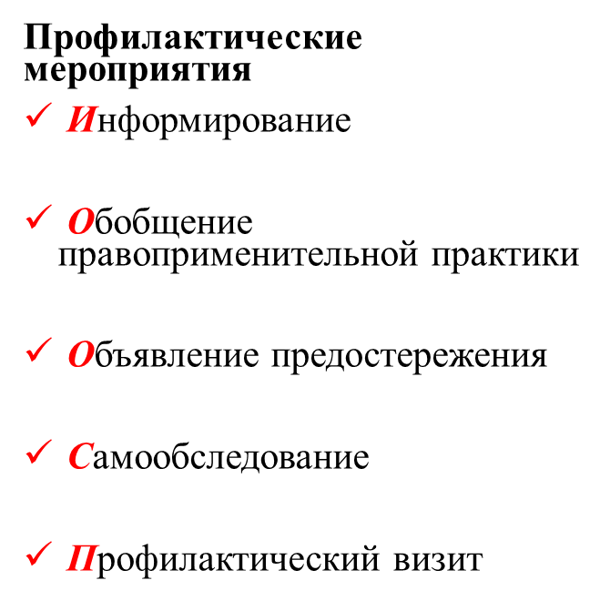
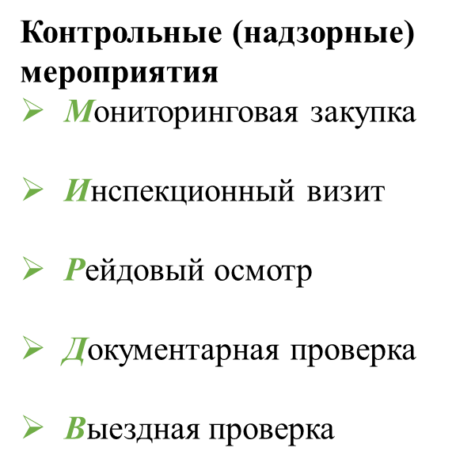
При осуществлении федерального государственного метрологического контроля (надзора) должностные лица вправе проводить следующие виды профилактических и контрольных (надзорных) мероприятий
С взаимодействием
с контролируемым лицом
Без взаимодействия с контролируемым лицом проводится выездное обследование.

Slide 3
Сведения о проделанной профилактической работе
 | Ниж. Нов. | Респ. Морд. | Рес. Баш. | Орен. | Чуваш. Респ. | Марий Эл | Респ. Тат. | Удмурт. Респ. | Перм. Край | Киров. обл. | Сар. обл. | Пенз. обл. | Ульян. обл. | Самар. обл. | Сверд. обл. | Челяб. обл. | Тюм. обл. | Кург. Обл. | ПУМТУ Итого 2023/ 2024
Количество профвизитов обязательных | 31 | 9 | 19 | 3 | 22 | 6 | 16 | 14 | 24 | 3 | 18 | 6 | 9 | 10 | 11 | 9 | 20/5 | 11/7 | 311/ 222
Количество профвизитов по инициативе СХД | 12 | 11 | 82 | 6 | 24 | 2 | 78 | 5 | 91 | 25 | 116 | 106 | 124 | 5 | 23 | 42 | 50/19 | 41/37 | 993/ 807
Количество предостережений | 184 | 115 | 129 | 23 | 17 | 49 | 120 | 86 | 253 | 66 | 171 | 62 | 142 | 41 | 77 | 124 | 26/144 | 14/68 | 707/ 1871
Количество инф.писем | 2368 | 1306 | 1740 | 6207 | 1411 | 1158 | 2915 | 1863 | 3373 | 3075 | 2824 | 1923 | 13433 | 4320 | 1571 | 3902 | 4990/ 4438 | 1809/1195 | 60724/ 59022
Количество консультаций | 56 | 413 | 245 | 57 | 47 | 40 | 108 | 364 | 138 | 267 | 566 | 230 | 998 | 218 | 87 | 149 | 478/ 214 | 148/ 100 | 5426/ 4297

Slide 4
Сведения о проведенных контрольно-надзорных мероприятиях
 | Ниж. Нов. | Респ. Морд. | Респ. Баш. | Оренб. | Чуваш. Респ. | Марий Эл | Респ. Тат. | Удму. Респ. | Перм. Край | Кир. обл. | Сар. обл. | Пенз. обл. | Ульян. Обл. | Самар.Обл. | Сверд. обл. | Челяб. обл | Тюм. обл. | Курган.обл. | ПУМТУ
Количество проведенных плановых КНМ: | 1 | 0 | 1 | 0 | 0 | 0 | 0 | 0 | 0 | 0 | 2 | 1 | 0 | 0 | 0 | 0 | 0 | 0 | 5
из них с нарушением | 0 | 0 | 1 | 0 | 0 | 0 | 0 | 0 | 0 | 0 | 1 | 0 | 0 | 0 | 0 | 0 | 0 | 0 | 2
Количество проведенных внеплановых КНМ: | 1 | 2 | 0 | 0 | 0 | 1 | 0 | 3 | 1 | 0 | 4 | 1 | 0 | 0 | 2 | 2 | 5 | 0 | 22
из них с нарушением | 0 | 0 | 0 | 0 | 0 | 0 | 0 | 2 | 0 | 0 | 2 | 1 | 0 | 0 | 1 | 0 | 3 | 0 | 9
Количество проведенных выездных обследований | 417 | 209 | 290 | 79 | 153 | 162 | 198 | 170 | 367 | 123 | 244 | 87 | 316 | 109 | 85 | 127 | 186 | 125 | 3447
из них с нарушением | 130 | 48 | 115 | 8 | 12 | 37 | 82 | 75 | 242 | 51 | 115 | 52 | 124 | 27 | 49 | 62 | 101 | 61 | 1391

Slide 5
ВЫЕЗДНОЕ ОБСЛЕДОВАНИЕ Статья 75 Федерального закона от 31.07.2020 N 248-ФЗ "О государственном контроле (надзоре) и муниципальном контроле в Российской Федерации"
Проводится по месту нахождения (осуществления деятельности) организации (ее филиалов, представительств, обособленных структурных подразделений), месту осуществления деятельности гражданина, месту нахождения объекта контроля.
Взаимодействие с контролируемым лицом не допускается.
В ходе выездного обследования на общедоступных (открытых для посещения неограниченным кругом лиц) производственных объектах могут осуществляться:
осмотр; отбор проб (образцов); инструментальное обследование (с применением видеозаписи); испытание; экспертиза.
Выездное обследование проводится без информирования контролируемого лица.
 | Тюменская область | Курганская область | ОБЯЗАТЕЛЬНЫЕ ТРЕБОВАНИЯ, СОБЛЮДЕНИЕ КОТОРЫХ ОЦЕНИВАЛОСЬ ПРИ ПРОВЕДЕНИИ ВЫЕЗДНЫХ ОБСЛЕДОВАНИЙ ч. 5 ст. 5, ч. 1, 2 ст. 9, ч. 1, ч. 3,ч. 4 ст. 12, ч. 1, ч. 4 ст. 13 Федерального закона «Об обеспечении единства измерений», п. 5.1.2, п. 6.3.4 Перечня измерений, относящихся к сфере государственного регулирования обеспечения единства измерений, утв. Постановлением Правительства РФ от 16.11.2020 N 1847
Количество проведенных выездных обследований рамках федерального государственного метрологического контроля (надзора) | 104 | 99
Из них с нарушениями | 70 (24 объекты АЗС, 46 объекты торговли) | 54 (9 объекты АЗС, 45 объекты торговли)

Slide 6
О ПРИЗНАКАХ НАРУШЕНИЯ ПОДРОБНЕЕ * сводная информация по УФО
в рамках федерального государственного метрологического контроля (надзора)
Применение СИ
неутвержденного типа
~23
Применение СИ
не прошедших поверку в установленном порядке
~56
Применение СИ, не соответствующих установленным показателям точности измерений (п. 5.1.2 ,п. 6.3.4 Перечня)
~128
Ч. 2 ст. 9 - Средства измерений должны иметь заводские, серийные номера или другие буквенно-цифровые обозначения, однозначно идентифицирующие каждый экземпляр средства измерений. Место, способ и форма нанесения номера или другого обозначения должны обеспечивать возможность прочтения и сохранность в процессе эксплуатации средства измерений
~9

Slide 7
ПРИНЯТЫЕ МЕРЫ
 | Ниж. Нов. | Респ. Морд. | Рес. Баш. | Орен. | Чуваш. Респ. | Марий Эл | Респ. Тат. | Удмурт. Респ. | Перм. Край | Киров. обл. | Сар. обл. | Пенз. обл. | Ульян. обл. | Самар. обл. | Сверд. обл. | Челяб. обл. | Тюм. обл. | Кург. Обл. | ПУМТУ
Количество выданных предписаний | 1 | 0 | 1 | 0 | 0 | 0 | 0 | 3 | 0 | 0 | 3 | 1 | 0 | 0 | 2 | 0 | 5 | 0 | 16
Количество вынесенных постановлений о привлечении к административной ответственности | 0 | 0 | 2 | 0 | 0 | 0 | 0 | 2 | 0 | 0 | 3 | 1 | 0 | 0 | 2 | 0 | 3 | 0 | 13

Slide 8
Работа с обращениями
Отдел (инспекция) в Тюменской области
Всего в отдел за 2024 г. поступило 115 обращений, из них 17 обращений в рамках ФГМН
3 обращения на недостоверность результатов измерений при выполнении государственных учетных операций (ТО)
14 - на недостоверность результатов измерений при обеспечении безопасности дорожного движения (12 – ЯНАО, 2 – Курганская область)
13 - в рамках оценки соблюдения требований, установленных к качеству реализуемых на АЗС нефтепродуктов (2 в ТО, 11 ХМАО-Югра)
67 - на качество электрической энергии (ТО)
2 - КТС
10 - не приняты к рассмотрению в связи с нежеланием граждан подтвердить свою личность
6 - перенаправлены для рассмотрения по компетенции в уполномоченный орган
Отдел (инспекция) в Курганской области
Всего в отдел за 2024 г. поступило 16 обращений, из них в рамках ФГМН 8 обращений
1 - на недостоверность результатов измерений при выполнении государственных учетных операций при заправке на АЗС автотранспортного средства
7 - на недостоверность результатов измерений при обеспечении безопасности дорожного движения
3 - в рамках оценки соблюдения требований, установленных к качеству реализуемых на АЗС нефтепродуктов
2 - КТС
1 - перенаправлены для рассмотрения по компетенции в уполномоченный орган

Slide 9

п. 8(2). ПП РФ от 10.03.2022 г. № 336 «Об особенностях организации и осуществления государственного контроля (надзора), муниципального контроля»
До 1 января 2030 г. право направления обращений контролируемых лиц по вопросу осуществления консультирования и проведения профилактического визита в отношении такого контролируемого лица обеспечивается с использованием федеральной государственной информационной системы "Единый портал государственных и муниципальных услуг (функций)". Такое обращение подлежит рассмотрению уполномоченным на рассмотрение обращения органом в течение 10 рабочих дней со дня его регистрации. Подписание такого обращения осуществляется в соответствии с порядком, установленным п. 11(2) настоящего постановления.

Slide 10
Статья 52.2. Федерального закона от 31.07.2020 N 248-ФЗ «О государственном контроле (надзоре) и муниципальном контроле в Российской Федерации» Профилактический визит по инициативе контролируемого лица (введена ФЗ от 28.12.2024 №540-ФЗ)
Профилактический визит по инициативе контролируемого лица может быть проведен по его заявлению, если такое лицо относится к субъектам малого предпринимательства, является социально ориентированной некоммерческой организацией либо государственным или муниципальным учреждением.
2. Контролируемое лицо подает заявление о проведении профилактического визита посредством единого портала государственных и муниципальных услуг или регионального портала государственных и муниципальных услуг. Контрольный (надзорный) орган рассматривает заявление в течение десяти рабочих дней и принимает решение о проведении профилактического визита либо об отказе в его проведении, о чем уведомляет контролируемое лицо.

Slide 11
Спасибо за внимание

